Slide 1
В. В. Тулупов
Лекция 2.
История политической рекламы

Slide 2
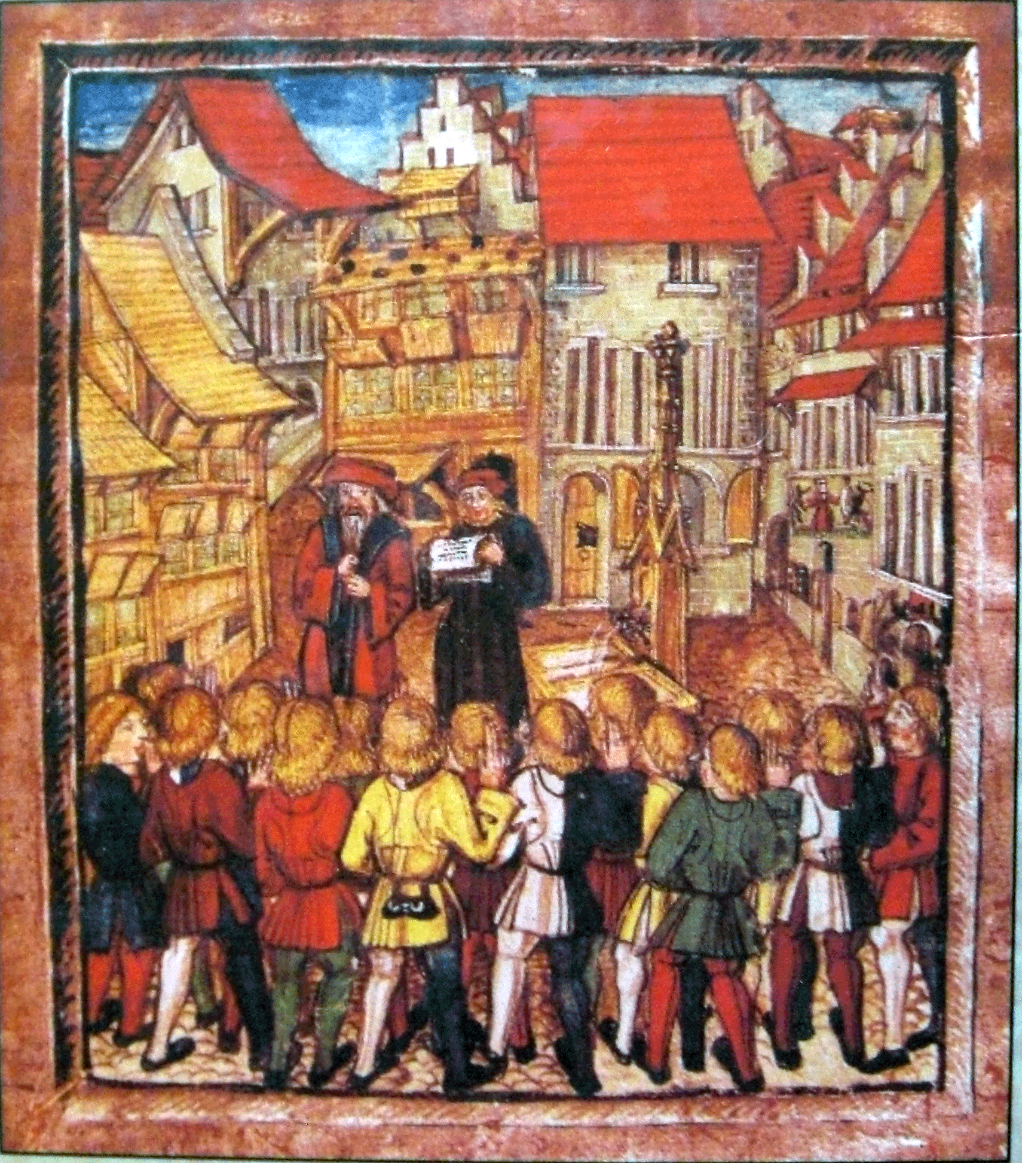
Институт глашатаев
Одно из древнейших установлений власти – глашатаи были уже в самых ранних государствах, занимаясь массовой информационной деятельностью:
сообщали о судах, приговорах, казнях (прообраз юридической рекламы);
оповещали население древних городов о государственных распоряжениях, произносили политические призывы или обличения (прообраз политической рекламы).

Slide 3
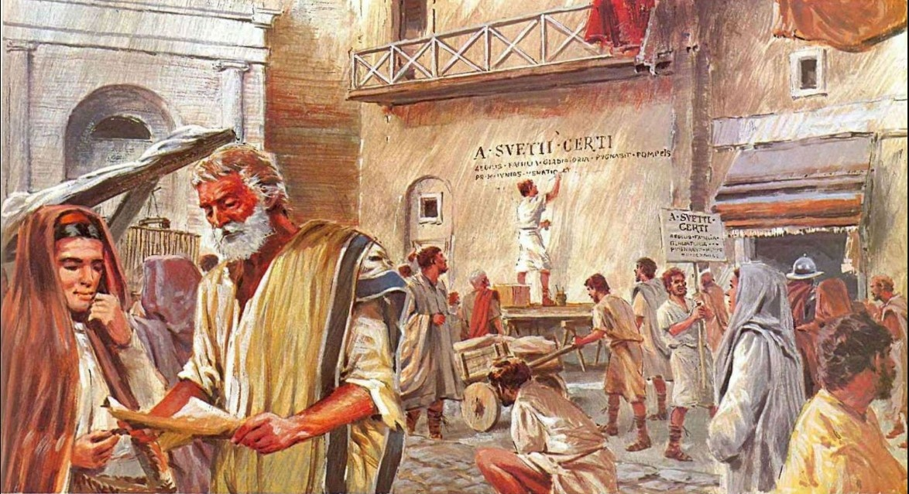
Восхождение к античности
Статуи с элогиями – посвящения, имевшие явно рекламный характер.
Граффити, то есть надписи, процарапанные (graftio – царапаю) или нанесенные краской на стены домов.
Acta senatus (оперативные сведения, текущие решения Сената и др.) и acta diurna populi romani (частные объявления, светская хроника) наносились на альбумы (album – белый), специально выбеленные мелом стены общественных зданий.

Slide 4
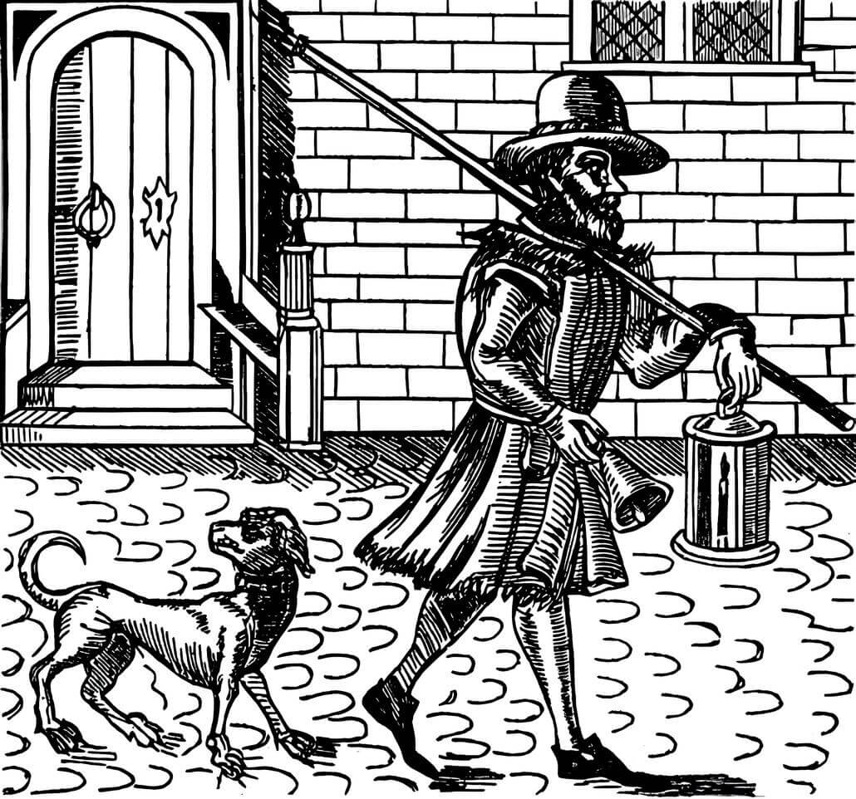
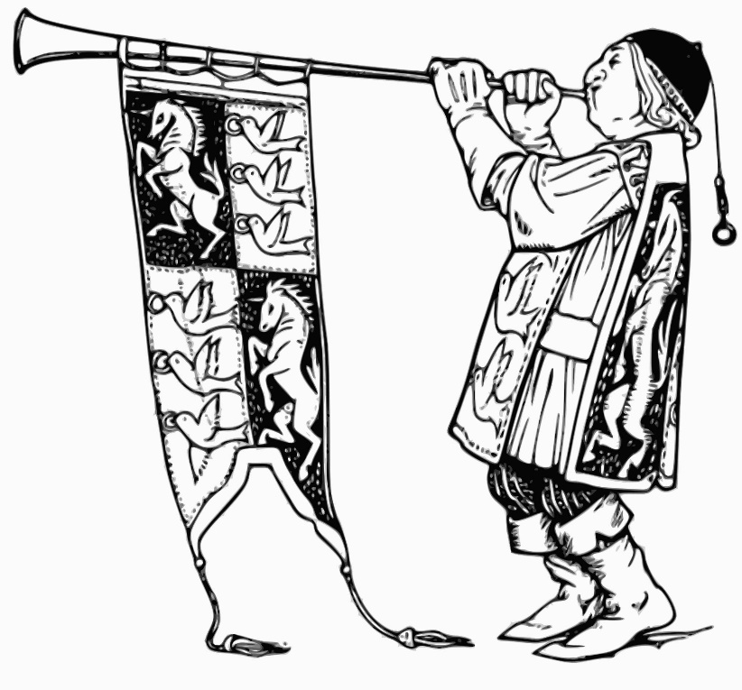
Реклама в средние века
Миссионеры, обращая язычников в христианскую веру, по сути, занимались их информационным обеспечением.
В средние века глашатаи уже специализировались в разных областях: одни из них обслуживали духовенство, другие – рыцарство (герольды), третьи – бюргерство, четвертые – обычных горожан.

Slide 5
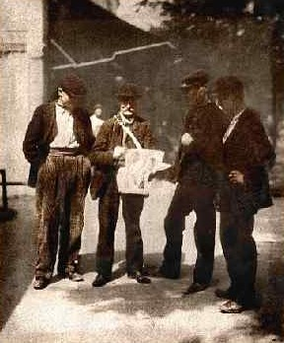
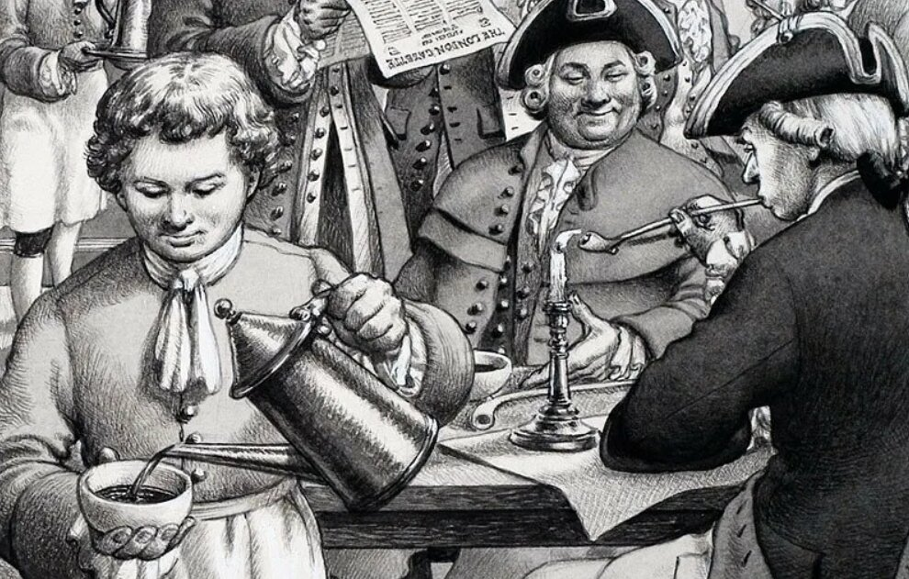
Нувеллисты
Нувеллисты – собиратели и распространители новостей самого разного свойства, – находившиеся на службе у сановников, министров и богатых купцов, сначала готовили для них рукописные информационные бюллетени в виде сброшюрованных книжечек. Но затем распространители таких бюллетеней в Англии и во Франции (Натаниэль Беттер, Теофраст Ренодо) организовали выпуск газет и журналов, в которых рекламные тексты с самого начала играли ведущую, если не основную роль.

Slide 6
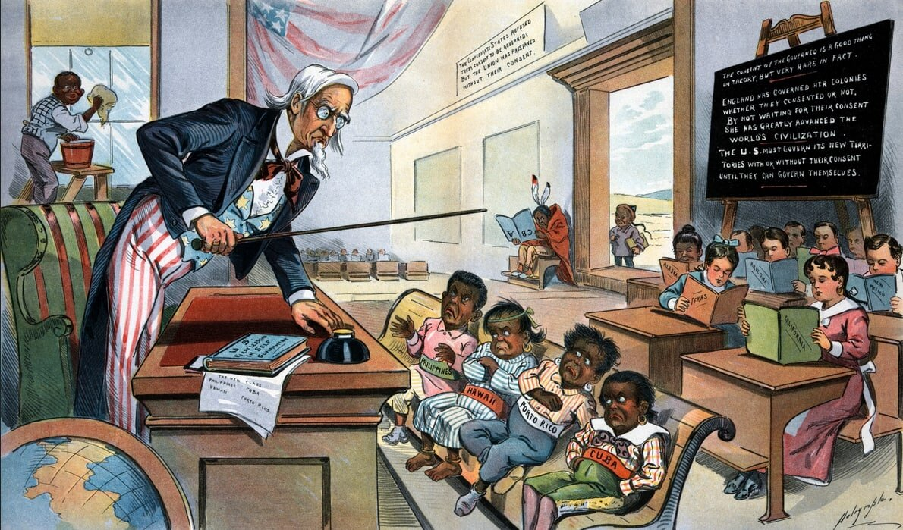
Политическая карикатура
Политическая карикатура появилась в 17 веке в Англии, Франции и Голландии. В США во время Гражданской войны карикатура оказалась весьма действенным оружием в политической борьбе.
У нас в период Гражданской войны карикатура выполняла ориентирующую функцию в классовой борьбе, во время Великой Отечественной войны – организующую силу в борьбе с фашистскими захватчиками.

Slide 7
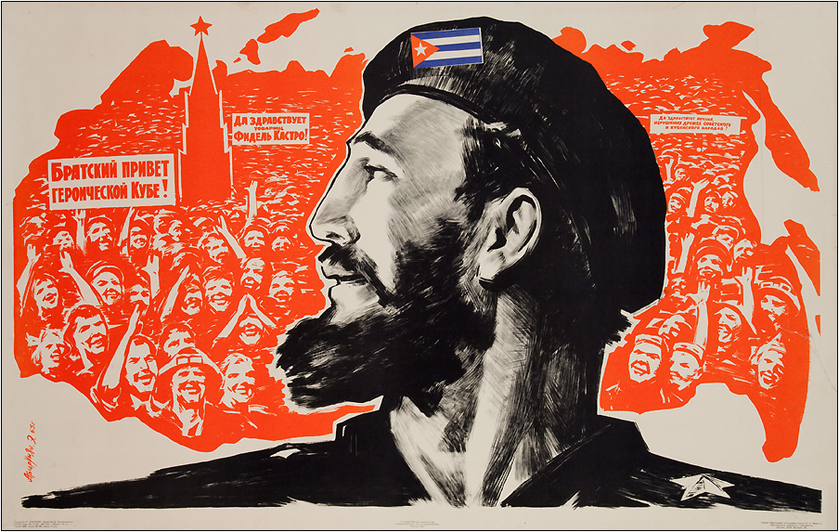
Политический плакат
Политический плакат обладает огромной силой в формировании установок и стереотипов, а также в склонении зрителей к действию. Некоторые фразы, запечатленные на советских агитационных плакатах, до сих пор активно используются публицистами. Например: «Депутат – слуга народа!», «Каждая кухарка должна научиться управлять государством» и т.п.

Slide 8
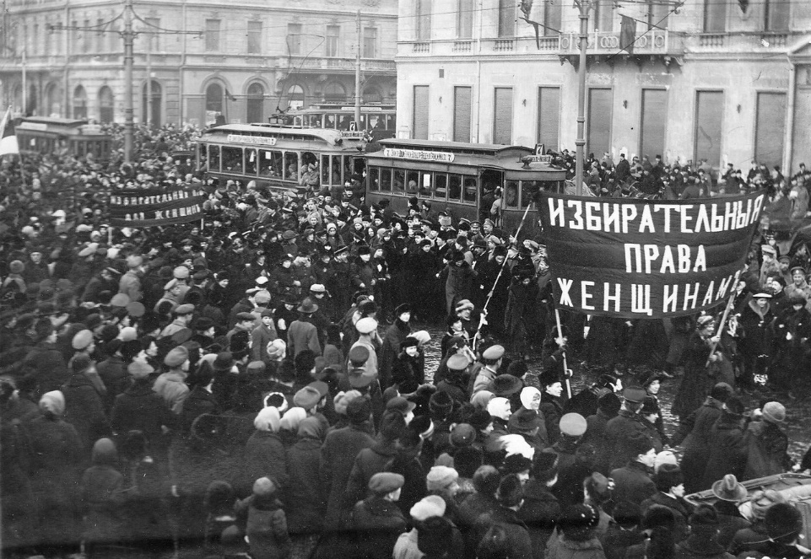
Политическая фотография
В конце XIX в. в России появился новый вид политической рекламы – фотография.
В связи с техническим прогрессом, год от года фотография использовалась все активнее.
В современной России фотографии политиков отличаются особой продуманностью композиции, особенно накануне и во время избирательных кампаний

Slide 9
Политическая кинореклама
Примером ранней политической кинорекламы в СССР можно считать фильм С.М. Эйзенштейна 1927 года «Октябрь». Это была первая попытка кинематографа создать образ Владимира Ильича Ленина. Сталин высоко оценивал роль кинематографа в пропаганде советского образа жизни, формировании идеологии. Поэтому в период его нахождения у власти появилось огромное количество кинохроник, демонстрировавшихся в кинотеатрах. В годы формирования культа личности Хрущева на экраны страны вышел полнометражный фильм «Наш Никита Сергеевич».

Slide 10
Электронная политическая реклама
С появлением радио и телевидения политическая реклама стала еще более распространенной и влиятельной. Политические кампании начали создавать рекламные ролики и передачи, чтобы представить своих кандидатов и их программы избирателям.
Телевизионная реклама стала одним из основных инструментов политической коммуникации.
С развитием интернета и социальных сетей политическая реклама стала еще более доступной и широко распространенной. Кандидаты и политические партии используют онлайн-рекламу, чтобы достичь молодежной аудитории и активно взаимодействовать с избирателями.

Slide 11
Литература
Киселев А.П. Реклама в дореволюционной газете / А.П. Киселев // Вестн. Моск. ун-та. Журналистика. – 1990. – № 4. – С. 28-34.
Ученова В.В. История рекламы: детство и отрочество / В.В. Ученова, Н.В. Старых. – М., 1994.
Панкратов Ф.Г. Рекламная деятельность / Ф.Г. Панкратов, Т.К. Серегина, В.Г. Шахурин. – М., 1998.
Реклама: история, теория и практика / под ред. проф. В.В. Тулупова. – Воронеж, 2010.
Сэндидж Ч. Реклама: теория и практика / Ч. Сэндидж, В. Фрайбургер, К. Ротцолл. – М., 1989.
Теория и практика рекламы / под ред. проф. В.В. Тулупова. – СПб., 2006.

Slide 12
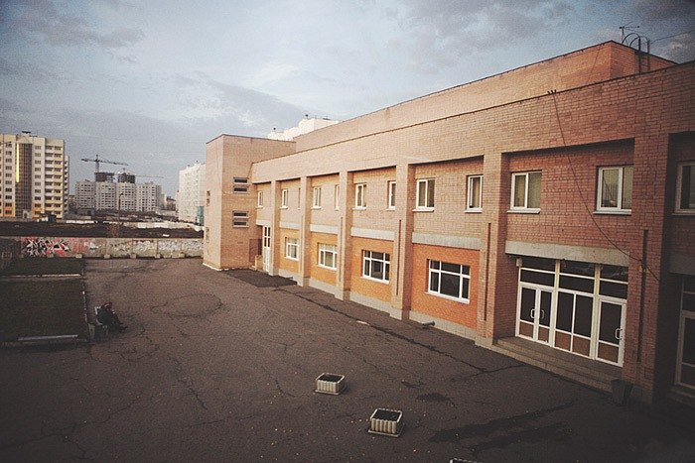
Спасибо за внимание

